Slide 1
Лабораторная работа №05
Талебу Тенке Франк Устон

Slide 2
Лабораторная работа №05
Лабораторная работа №05

Slide 3
Цель работы
Приобретение практических навыков администрирования сетевых подсистем

Slide 4
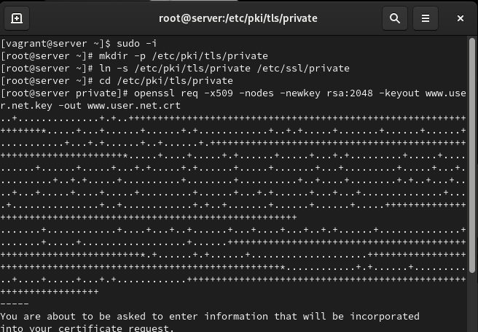
Загрузим нашу операционную систему и перейдём в рабочий каталог с проектом. Далее запустим виртуальную машину server (рис. @fig-1):
Этап 1

Slide 5
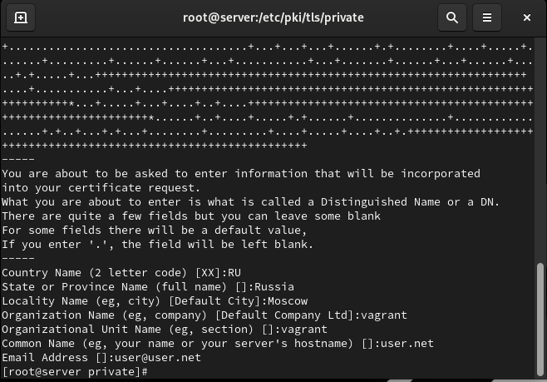
На виртуальной машине server войдём под нашим пользователем и откроем терминал. Далее перейдём в режим суперпользователя. В каталоге /etc/ssl создадим каталог private (рис. @fig-2):
Этап 2

Slide 6
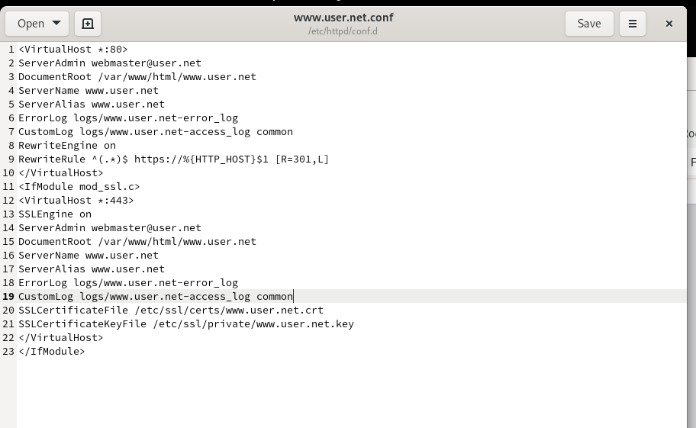
Сгенерируем ключ (рис. @fig-3) и сертификат (рис. @fig-4), используя команду openssl:
Этап 3

Slide 7
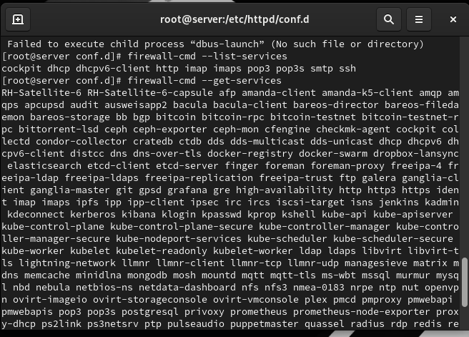
Генерация ключа и сертификата
Этап 4

Slide 8
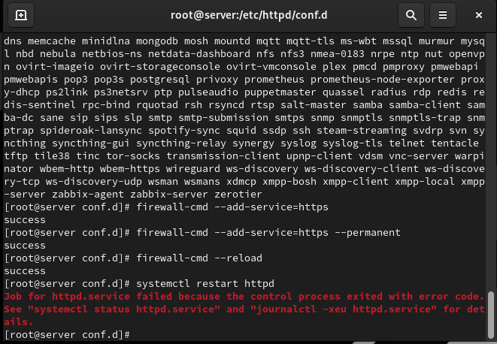
Для перехода веб-сервера www.user.net на функционирование через протокол HTTPS требуется изменить его конфигурационный файл. Для этого перейдём в каталог с конфигурационными файлами (рис. @fig-5):
Этап 5

Slide 9
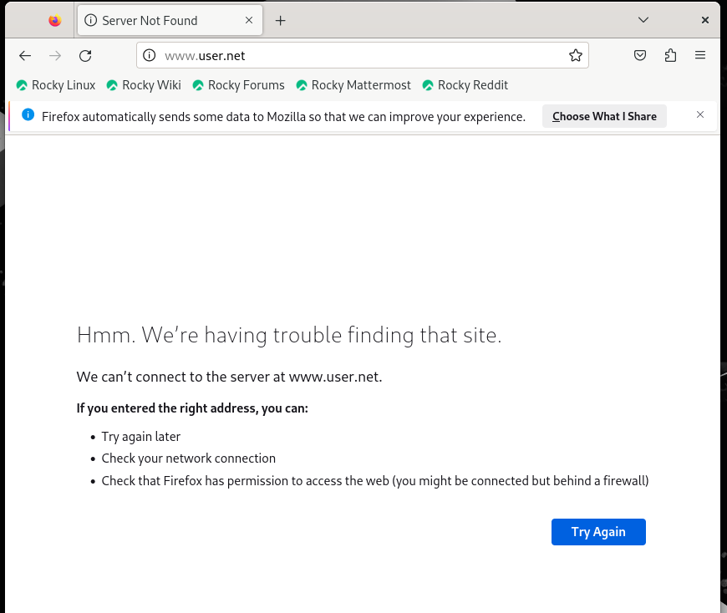
Откроем на редактирование файл /etc/httpd/conf.d/www.user.net.conf и заменим его содержимое на то, которое дано в лабораторной работе (рис. @fig-6):
Этап 6

Slide 10
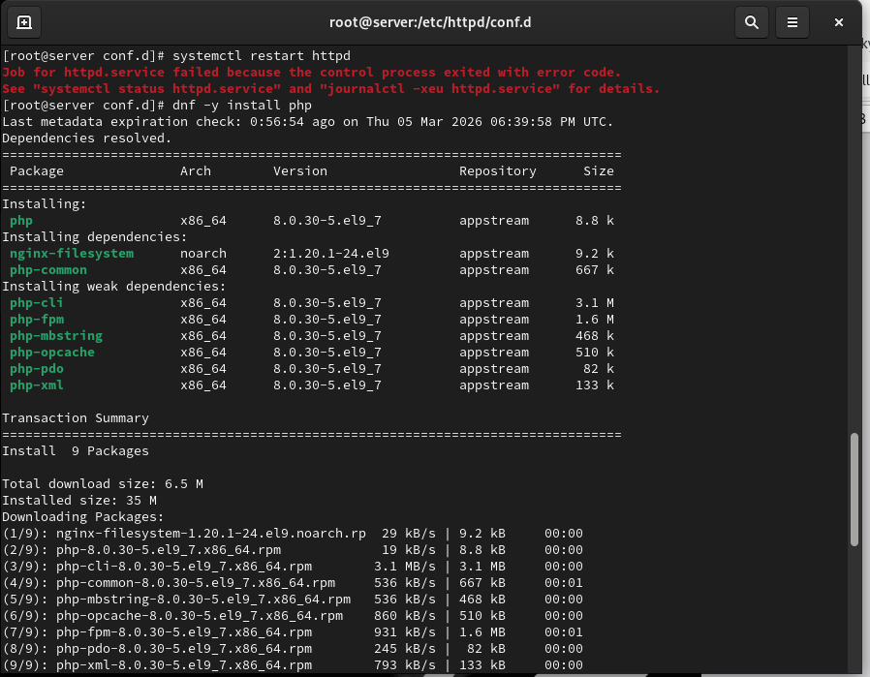
Внесём изменения в настройки межсетевого экрана на сервере, разрешив работу с https, и перезапустим веб-сервер (рис. @fig-7):
Этап 7

Slide 11
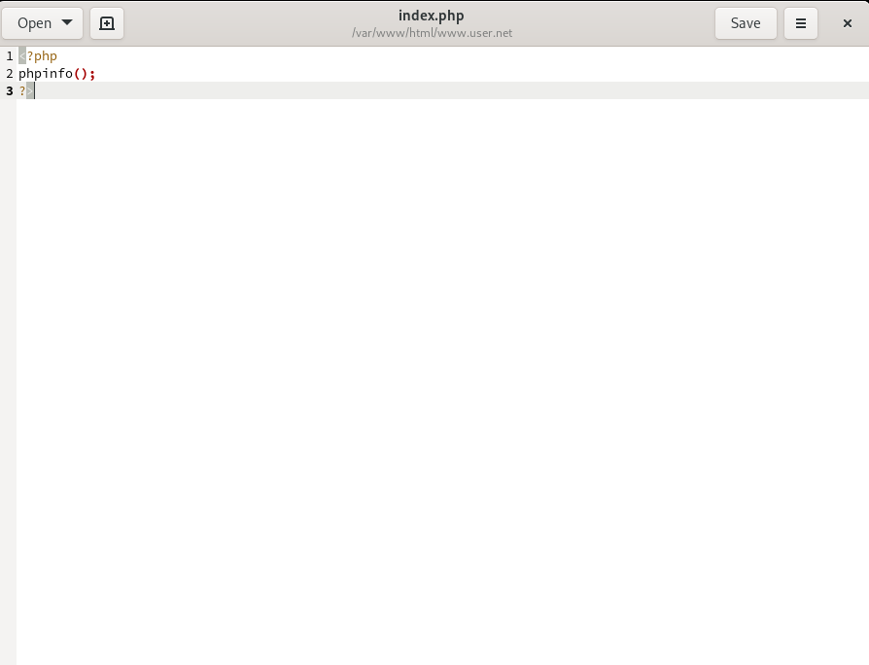
На виртуальной машине client в строке браузера введём название веб-сервера www.user.net и убедимся, что произошло автоматическое переключение на работу по протоколу HTTPS. На открывшейся странице с сообщением о незащищённости соединения нажмём кнопку «Дополнительно», затем добавим адрес нашего сервера в постоянные исключения (рис. @fig-8):
Этап 8

Slide 12
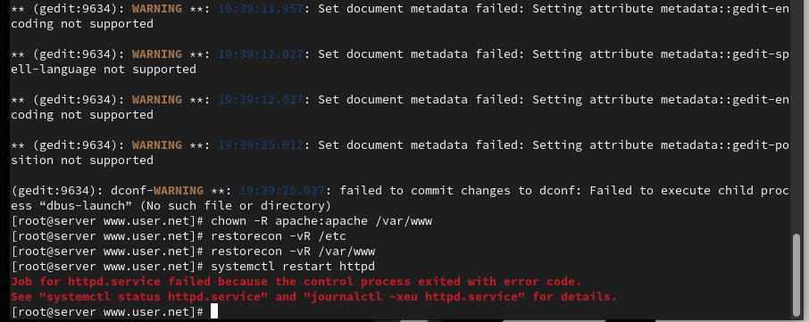
Установим пакеты для работы с PHP. В каталоге /var/www/html/www.user.net заменим файл index.html на index.php с соответствующим содержанием (рис. @fig-9):
Этап 9

Slide 13
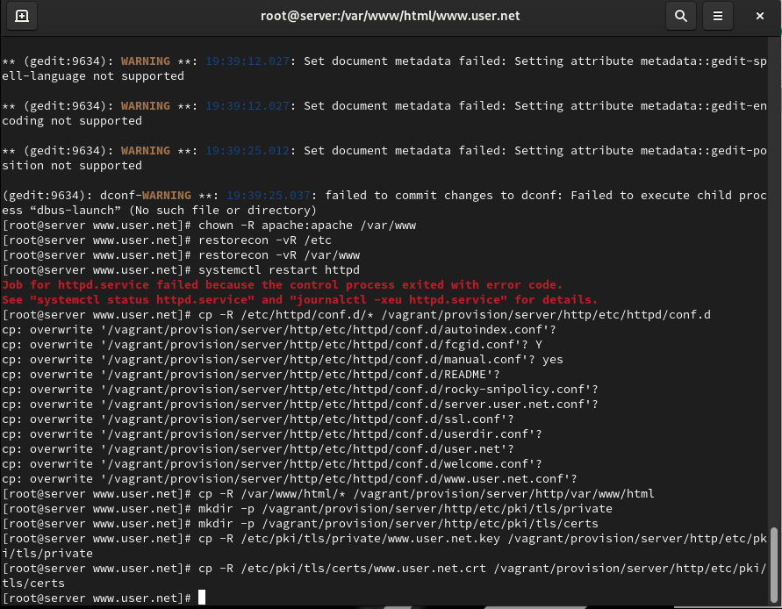
Скорректируем права доступа в каталог с веб-контентом, восстановим контекст безопасности в SELinux и перезапустим HTTP-сервер (рис. @fig-10):
Этап 10

Slide 14
Выводы
В ходе выполнения лабораторной работы были приобретены практические навыки

Slide 15
Спасибо за внимание!
Вопросы?

